Slide 1






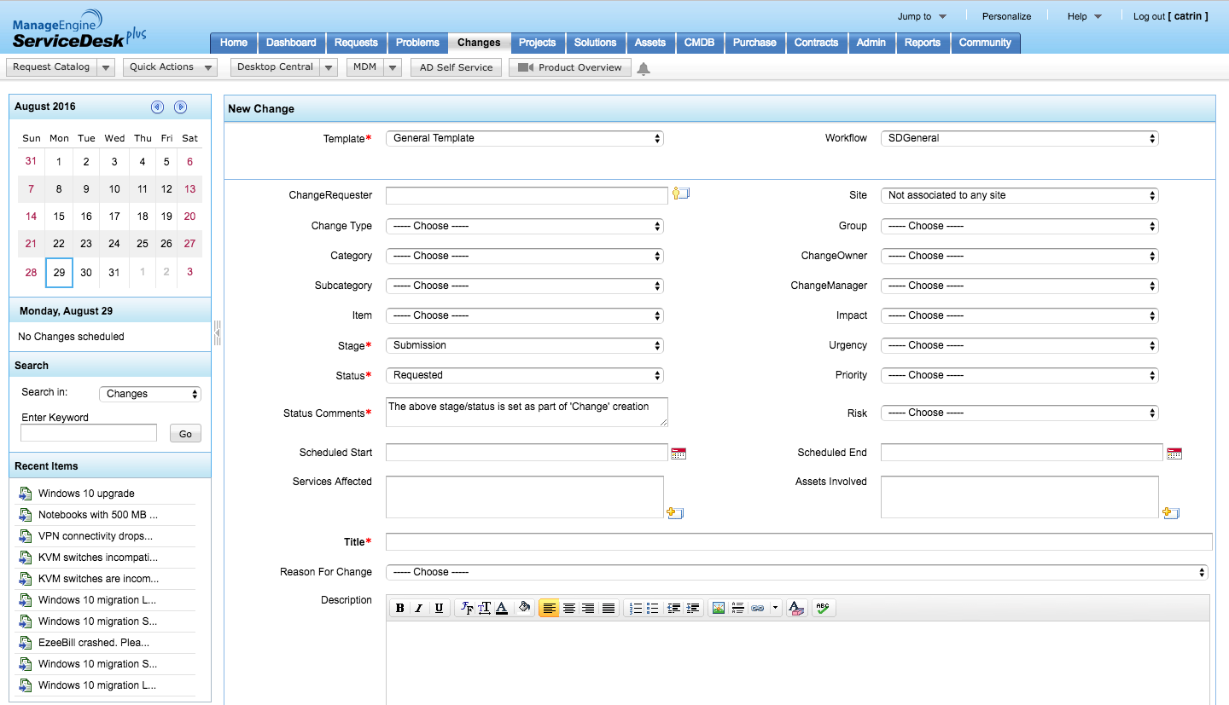



Gestión de TI, simplificada.
Soluciones de gestión de TI en tiempo real para la nueva velocidad en los negocios

Slide 2

Transiciones eficientes para cambios exitosos
Gestión de cambios en
ServiceDesk Plus

Slide 3









¡Bienvenido a Zylkerville!
USUARIOS EMPRESARIALES
PERSONAL DE TI
SCOTT
TÉCNICO DE TI
DAVE
DIRECTOR DE CONTRATACIÓN
JASON
TÉCNICO DE TI
MARCUS
CIO
CATRIN
DIRECTOR DE SERVICIOS DE TI
ADAM
TÉCNICO DE TI
WENDY
RRHH
JOHN
USUARIO FINAL

Slide 4



Dos historias de cambio de Zylker
Zylker realizó dos cambios diferentes. Veamos cómo se desarrollaron las historias.
Reemplazo de impresoras en Zylker.
ROOTKIT en Zylker.

Slide 5
El equipo de TI de Zylker reemplaza sus impresoras
Gestión de cambios con ServiceDesk Plus

Slide 6



Las impresoras de Zylker se están desgastando
¡El papel siempre se atasca!
La calidad de impresión empeora cada día.
¡Esta impresora me da problemas cada día!
No podemos enviar facturas a nuestros clientes.
Las imágenes no son claras.
Wendy, recursos humanos
Dave, director de contratación
John, usuario final

Slide 7
Zylker decide tomar el camino fácil
PASO 1
Catrin informa a Marcus sobre la necesidad de sustituir las antiguas impresoras láser por impresoras LED.
PASO 2
Marcus confirma que el equipo puede implementar el cambio, siempre que se aprueben los costos relacionados.
CATRIN
DIRECTOR DE SERVICIOS DE TI
MARCUS
CIO
PASO 3
Los técnicos sustituyen las antiguas impresoras láser por nuevas impresoras LED.

Slide 8


Es un día agradable y soleado en Zylker hasta que...
Llega el tornado.
Aparece un error de «acceso denegado» cada vez que intento imprimir.
Wendy, de la 1^{ra} planta
No sé cuál es la dirección IP de la impresora. ¡Ha cambiado!
USUARIOS FINALES
John, de la 2^{da} planta
¡La impresión por WI-FI tarda demasiado!
Dave de la 3^{ra} planta

Slide 9





¡Zylkerville está en problemas!
¿Quién cambió la dirección IP?
Pensé que todo estaba bajo control.
¿Acaso no sabían que no se debía cambiar la dirección IP estática?
¿Qué ocurrió Catrin?
¡Vaya! No conocía el procedimiento de configuración de IP.
¡Estoy intentando solucionar el problema de WI-FI! ¡No parece estar funcionando!
El error de «acceso denegado» se debe al cambio de la dirección IP.

Slide 10
El efecto de bola de nieve afecta a Zylker
Cómo un cambio menor se convirtió en un problema mayor, afectando así a la productividad
NO HAY PREVISIÓN DE RIESGOS
Faltó una planificación adecuada y no se identificaron los riesgos.
FALTA DE EXPERIENCIA
Los técnicos carecían de experiencia y no estaban familiarizados con el proceso.
FALTA DE ANÁLISIS DE IMPACTO Y PLAN DE BACK OUT
No se analizó el impacto del cambio debido a la falta de planificación y no se estableció un plan de back out.
SISTEMA DE SEGUIMIENTO DEFICIENTE
FALTA DE UN SISTEMA DE APROBACIÓN
No hay un sistema de seguimiento para controlar el progreso o el estado del cambio.
La falta de aprobación tomó a la gente desprevenida y no se aplicó la experiencia adecuada en el cambio.

Slide 11

Gestión de cambios con ServiceDesk Plus
Para implementar cambios de manera eficiente

Slide 12
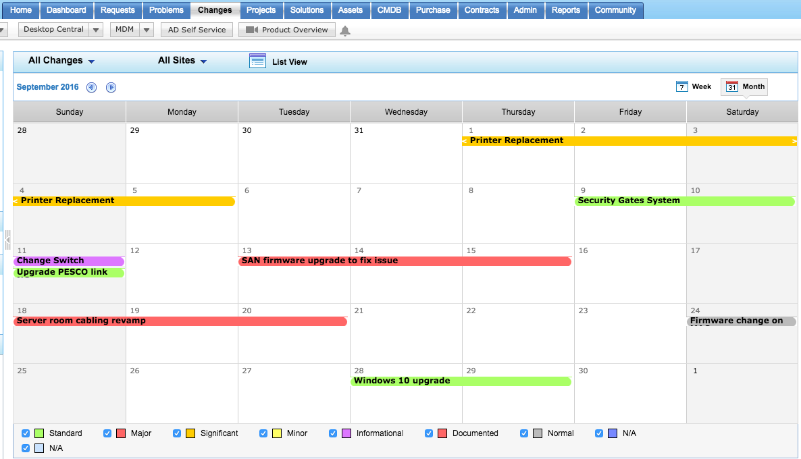
PLANIFICACIÓN DE CAMBIOS
FUNCIÓN: VISTA DE CALENDARIO.
Catrin revisa la vista de calendario de los cambios y planifica el cambio de reemplazo de impresoras respectivamente. Programa el cambio utilizando las opciones de inicio programado y fin programado durante la propuesta de cambio.
Catrin programa el cambio asegurándose de que no interfiera con otros cambios.

Slide 13
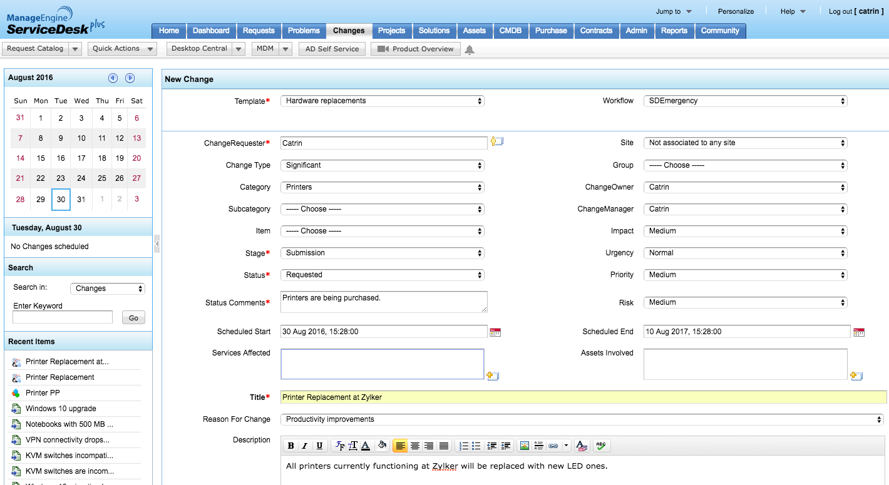
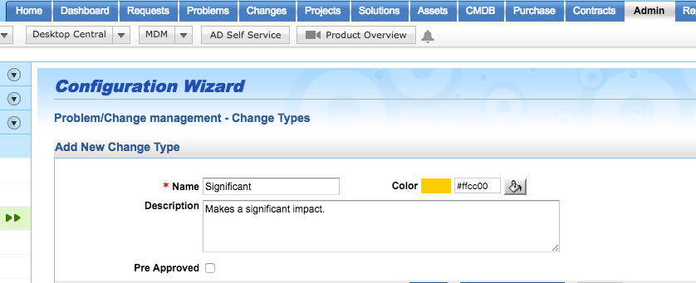
ENVÍO DEL CAMBIO
FUNCIÓN: CAMBIOS.
Zylker es una organización bastante grande que tiene varias impresoras instaladas en la compañía. Para gestionar todo el proceso de reemplazo de las impresoras existentes por las nuevas impresoras LED, Catrin crea un nuevo cambio en el módulo de «cambios» de ServiceDesk Plus.
Catrin crea un nuevo tipo de cambio en el módulo de administración.
Elige el tipo de cambio recién configurado para el cambio.
Selecciona el intervalo de tiempo del cambio.
Crea un nuevo cambio en la pestaña de «cambios».

Slide 14
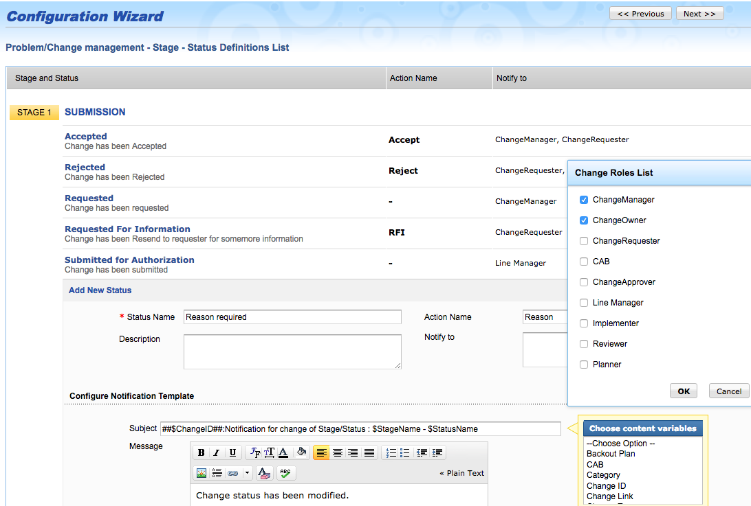
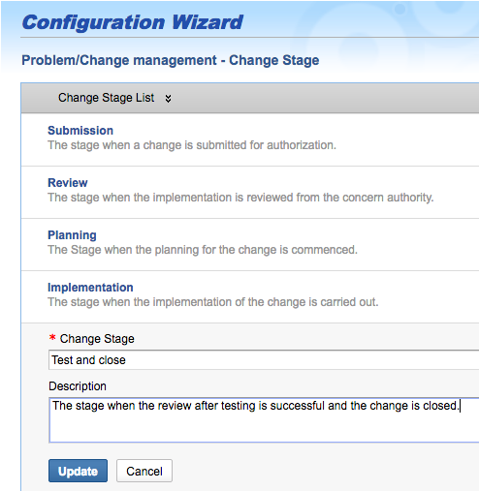
CONFIGURACIÓN DEL CAMBIO
FUNCIÓN: ETAPA Y ESTADO DEL CAMBIO.
Catrin actualiza las etapas del cambio para que coincidan con los requisitos y crea estados para cada etapa.
Catrin añade los nuevos estados a cada etapa del cambio.
Edita la etapa del cambio.

Slide 15
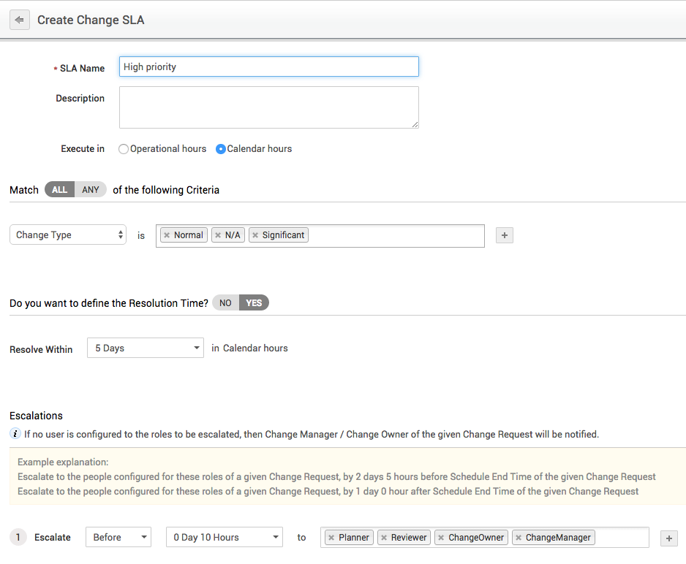
CONFIGURACIÓN DEL CAMBIO
FUNCIÓN: SLA DEL CAMBIO.
Catrin establece el SLA de resolución y define los niveles de escalamiento. Esto ayuda a notificar a los roles de cambio sobre el progreso del cambio y a mantener el ritmo deseado en el proceso.
Catrin agrega nuevos estados para cada etapa del cambio usando el asistente de configuración.
Agrega nuevos estados para cada etapa de planificación.
Establece reglas de escalamiento para notificar a los roles especificados en caso de que se incumpla el SLA.

Slide 16
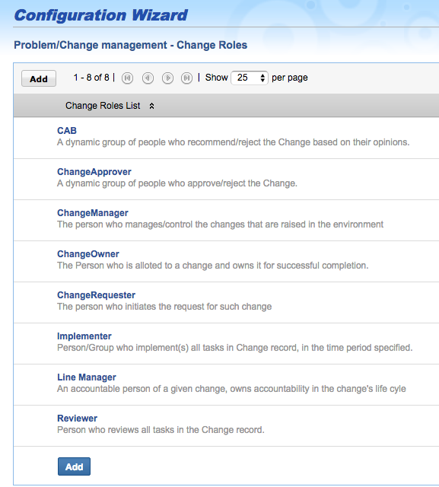
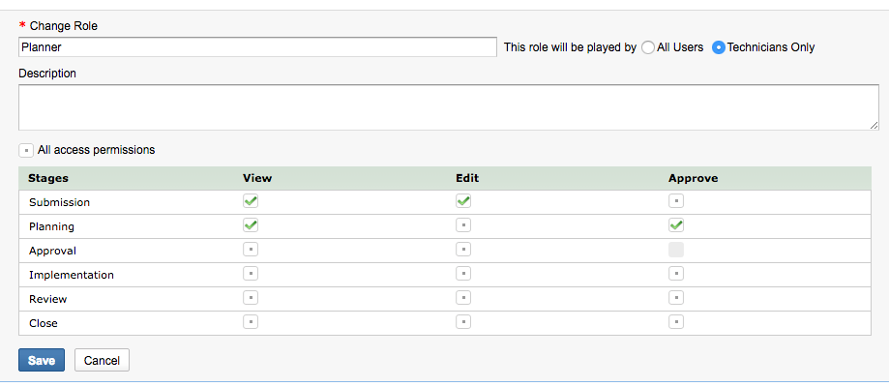
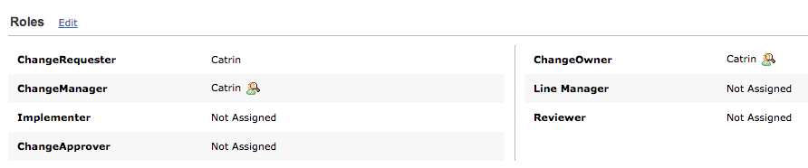
CONFIGURACIÓN DEL CAMBIO
FUNCIÓN: ROLES DE CAMBIO.
Catrin crea roles relacionados con el cambio en el módulo de administración y proporciona los permisos de acceso necesarios. Esto ayuda a asignar roles de cambio específicos a los técnicos o usuarios finales.
Restringe el rol a los técnicos.
Catrin agrega los roles de cambio necesarios.
Proporciona los permisos de acceso pertinentes.
Asigna los técnicos adecuados a cada rol.

Slide 17
CONFIGURACIÓN DEL CAMBIO
FUNCIÓN: PLANTILLA DE NOTIFICACIÓN.
Catrin define la plantilla de notificación que se activará automáticamente cuando cambie el estado.
Define los roles de cambio a los que se debe notificar sobre los cambios de estado.
Configura la plantilla de notificación.

Slide 18
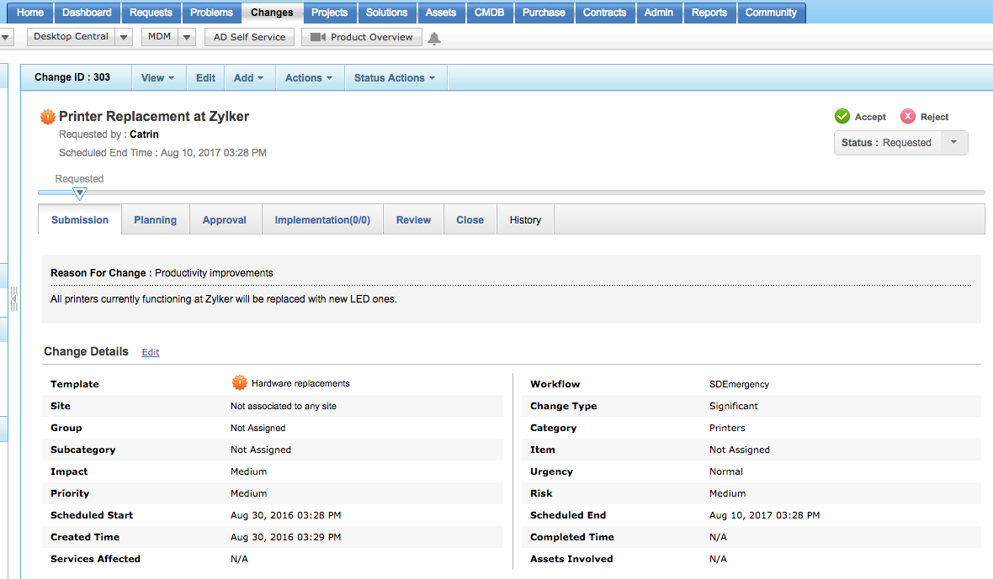
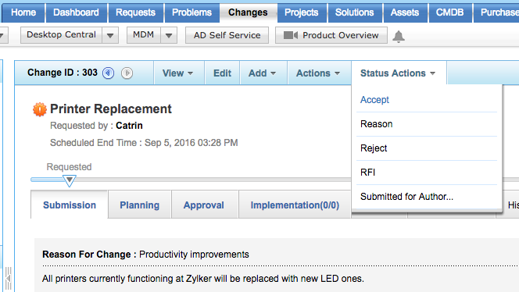
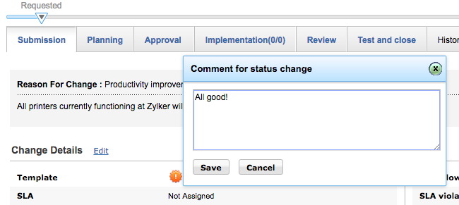
TRANSICIÓN DE LOS ESTADOS DEL CAMBIO:
FUNCIÓN: ACCIONES DE ESTADO.
Para mover el cambio a la siguiente etapa, Catrin utiliza la opción «acción de estado». Selecciona «aceptar» en la lista desplegable de «acciones de estado» y agrega un comentario. El estado pasa automáticamente a la siguiente etapa.
Catrin selecciona «aceptar» en las acciones de estado.
Catrin pasa a la fase de planificación después de enviar el cambio.
Agrega un comentario sobre el cambio de estado y lo guarda.

Slide 19
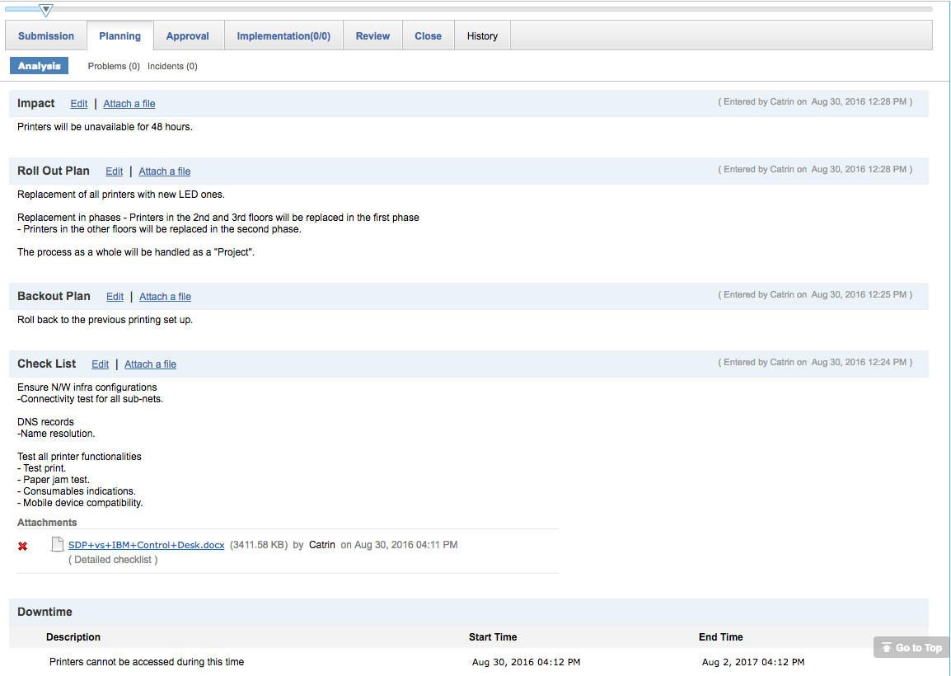
PLANIFICACIÓN DEL CAMBIO
FUNCIÓN: PLANIFICACIÓN (plan de roll out, plan de back out, lista de control, tiempo de inactividad).
Catrin agrega los planes de roll out y back out para el cambio para asegurarse de que nada pase desapercibido. Agrega una lista de control para que los técnicos puedan llevar a cabo fácilmente el proceso de reemplazo de impresoras. También establece el período de tiempo durante el cual no se podrán utilizar las impresoras.
Crea un plan de roll out y un plan de back out.
Establece una lista de control con las cosas por hacer.
Agrega la lista de control detallada como anexo.
Establece el tiempo durante el cual no se podrán utilizar las impresoras.

Slide 20
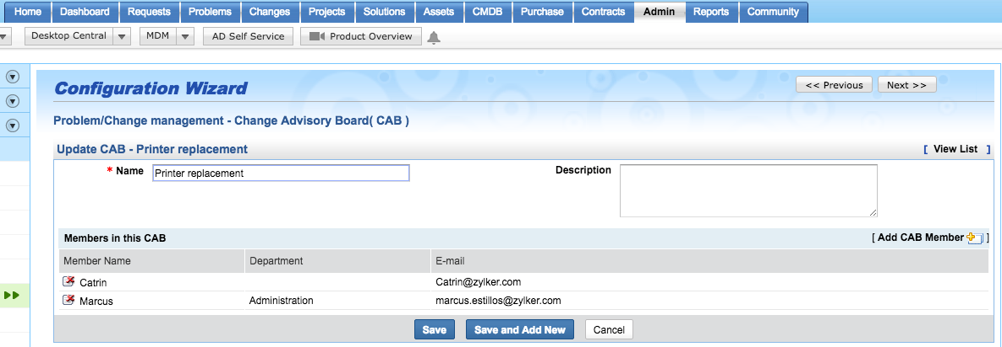
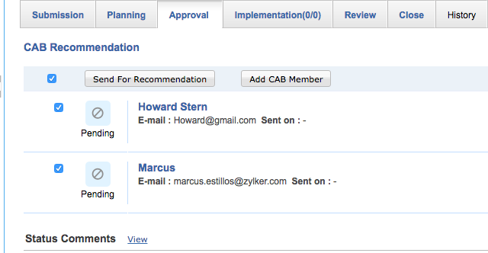
APROBACIÓN DEL CAMBIO
FUNCIÓN: APROBACIÓN, AGREGAR CAB, ENVIAR PARA RECOMENDACIÓN.
Catrin forma un comité asesor de cambios (CAB) en el módulo de administración, selecciona los miembros del CAB en la pestaña de «aprobación» y les envía una plantilla de notificación predefinida solicitando su aprobación.
Asocia el CAB con el cambio y lo envía para su aprobación.
Catrin crea un CAB para el cambio de reemplazo de impresoras.

Slide 21
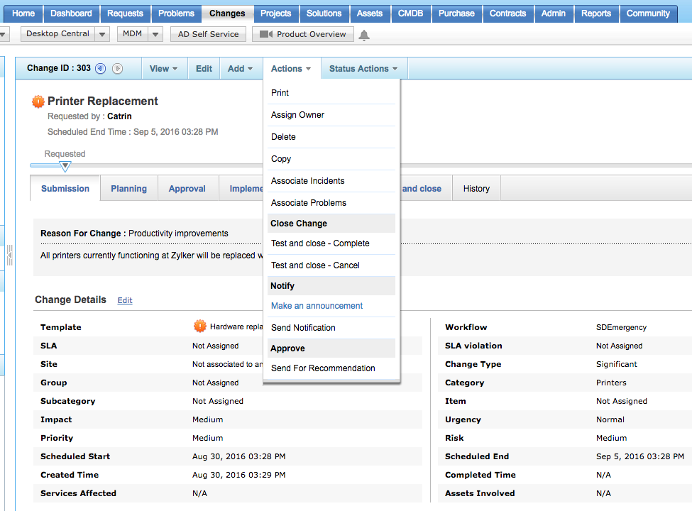
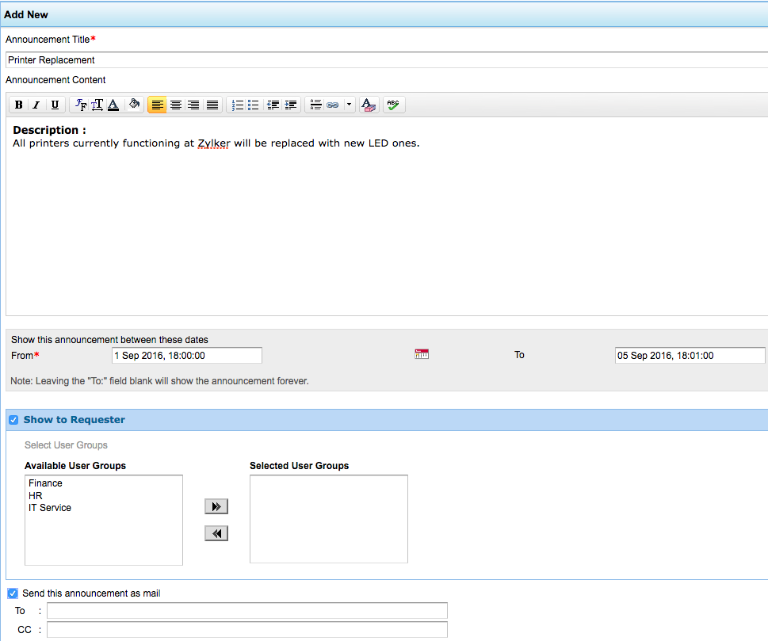
NOTIFICAR A LOS USUARIOS FINALES Y TÉCNICOS SOBRE EL CAMBIO
FUNCIÓN: ANUNCIOS.
Catrin crea un anuncio para los usuarios finales y técnicos utilizando el cuadro desplegable de «acciones». Esto garantizará que todos estén actualizados y en sintonía cuando se implemente el cambio. La función de sugerencia automática también garantiza que los usuarios finales que no vieron el anuncio no registren tickets sobre problemas relacionados con el cambio.
Catrin crea un nuevo anuncio que podrán ver los usuarios finales y los técnicos.
Elige enviar el anuncio como correo electrónico a los usuarios seleccionados.

Slide 22
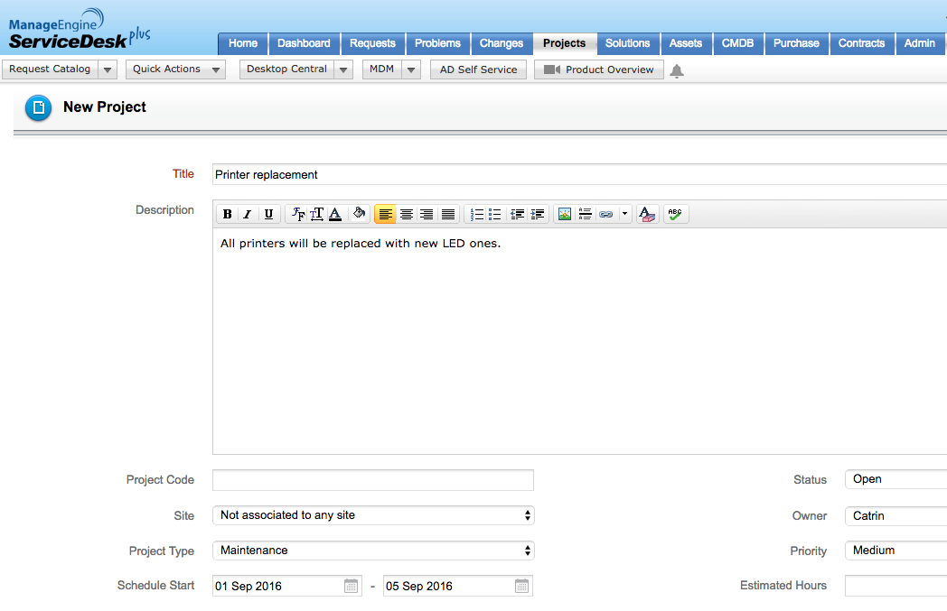
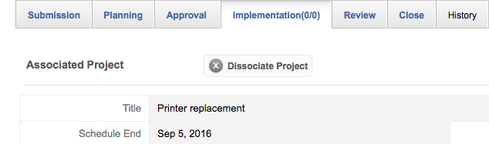
IMPLEMENTACIÓN DEL CAMBIO:
FUNCIÓN: GESTIÓN DE PROYECTOS.
Dado que Zylker tiene varias impresoras, Catrin convierte el cambio en un proyecto en lugar de dividirlo en tareas. Crea un nuevo proyecto titulado «reemplazo de impresoras» y lo asocia con el cambio.
Catrin crea un nuevo proyecto para el reemplazo de impresoras.
Asocia el proyecto con el cambio en la fase de implementación.

Slide 23
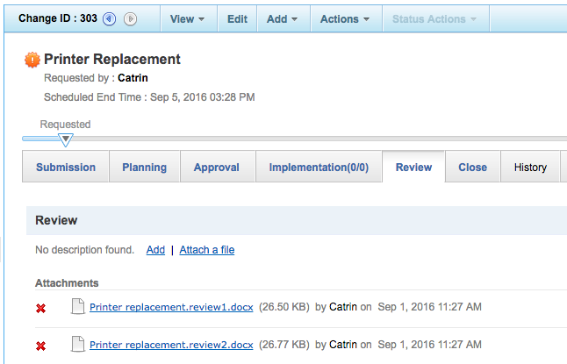
REVISIÓN DEL CAMBIO:
FUNCIÓN: REVISIÓN.
Catrin recopila los comentarios del CAB, los técnicos asociados y los usuarios finales y los adjunta en el cambio como archivos en la pestaña de «revisión». Esto ayuda a garantizar que el cambio sea exitoso y también sirve como referencia para cambios similares en el futuro.
Catrin adjunta los comentarios en el cambio.

Slide 24
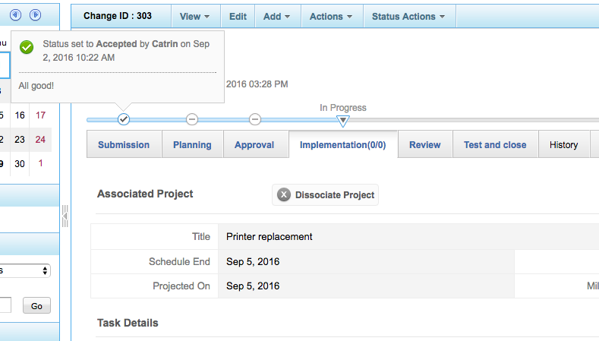
CRONOGRAMA DEL CAMBIO:
FUNCIÓN: CRONOGRAMA.
En cada etapa, Catrin comprueba fácilmente los detalles de estado del cambio al pasar el cursor sobre la línea de tiempo.
Catrin ve fácilmente los comentarios de estado en cada etapa al pasar sobre la línea de tiempo.

Slide 25
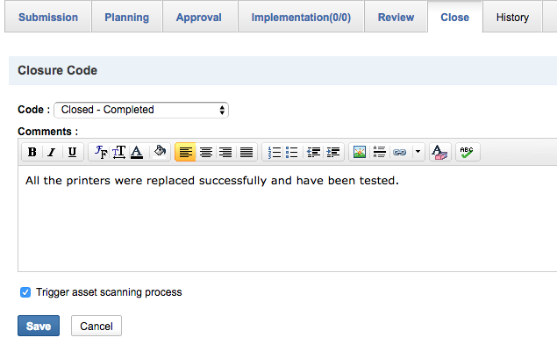
CIERRE DEL CAMBIO:
FUNCIÓN: PESTAÑA DE CIERRE.
Con base en las revisiones, Catrin decide cerrar el cambio. Esto registra el cierre completo del cambio. También inicia un análisis de activos para registrar las nuevas impresoras en el directorio de activos.
Catrin selecciona el código de cierre y cierra el cambio.
Inicia el análisis de las impresoras recién instaladas.

Slide 26



Implementar un cambio exitoso con ServiceDesk Plus.
IMPLEMENTAR
El cambio se asocia a un proyecto recién creado e implementado.
REVISAR
CERRAR
El cambio implementado se revisa y registra.
El cambio se cierra después de analizar la revisión.
4
2
3
4
PLANIFICAR
1
El cambio se planifica con las 6 etapas de planificación.
ANUNCIAR
5
Los técnicos y los usuarios finales son notificados del cambio mediante un anuncio.
6
ENVIAR
Se crea el cambio.

Slide 27
ROOTKIT en Zylker
Estrategia de contingencia utilizando la gestión del cambios de emergencia en ServiceDesk Plus

Slide 28



¡Zylker bajo ataque!
5:00 a.m.: ¡Scott es un hombre feliz, que disfruta de su día escuchando buena música!
SCOTT
TÉCNICO DE TI
5:10 a.m.: Scott nota algo extraño en su dashboard. Hay entradas que muestran varios intentos de inicio de sesión fallidos.
5:20 a.m.: ¡Scott no está tan feliz! ¡Descubre que es un ROOTKIT!

Slide 29


Cómo Scott maneja el problema.
¡Sé cómo manejar esto!
¡Oh, un momento! ¡Catrin ha dejado muy claro que no debería procesar nada sin antes obtener una aprobación!
1
Scott crea un cambio y lo envía para que Catrin y el CAB lo aprueben. Espera la aprobación.
2
Ninguno de los miembros del CAB estaba trabajando en la mañana y para el momento en que respondieron, era demasiado tarde.

Slide 30
Cambios de emergencia
Manejar los cambios de emergencia usando ServiceDesk Plus

Slide 31
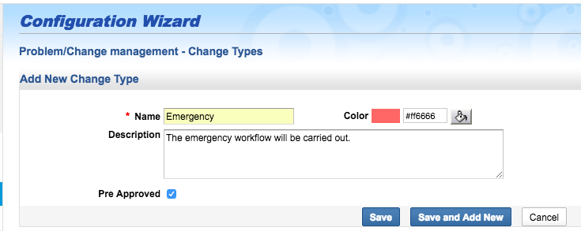
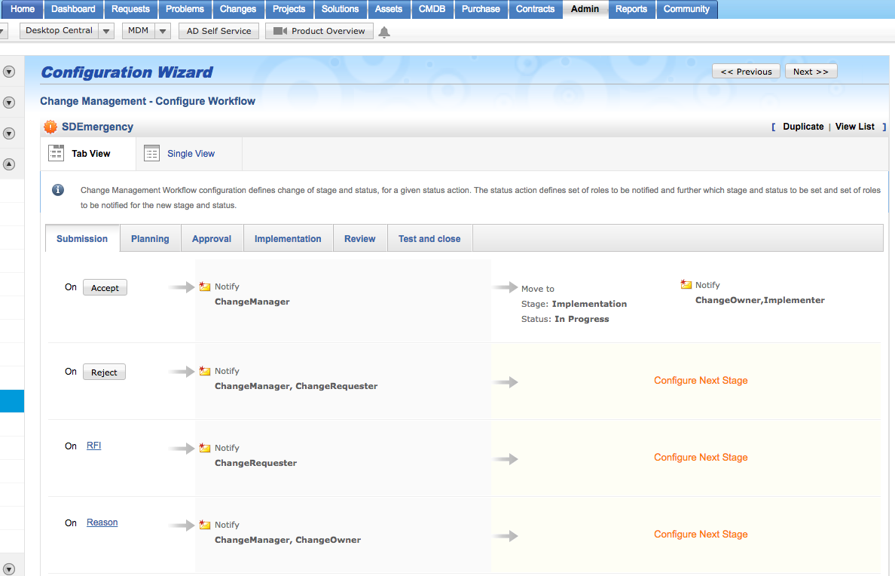
CAMBIOS DE EMERGENCIA:
FUNCIÓN: TIPOS DE CAMBIO; FLUJO DE TRABAJO DE CAMBIOS.
Scott crea un nuevo tipo de cambio para la emergencia y lo marca como un cambio pre aprobado. Esto le permitirá omitir la fase de aprobación. Scott no tiene tiempo de seguir un flujo de trabajo de cambios elaborado. Modifica el flujo de trabajo de emergencia de modo que omita algunas etapas.
Scott crea un nuevo tipo de cambio para la emergencia y lo marca como un cambio «pre aprobado».
Define un flujo de trabajo de cambios con un procesamiento rápido para el cambio de emergencia.

Slide 32
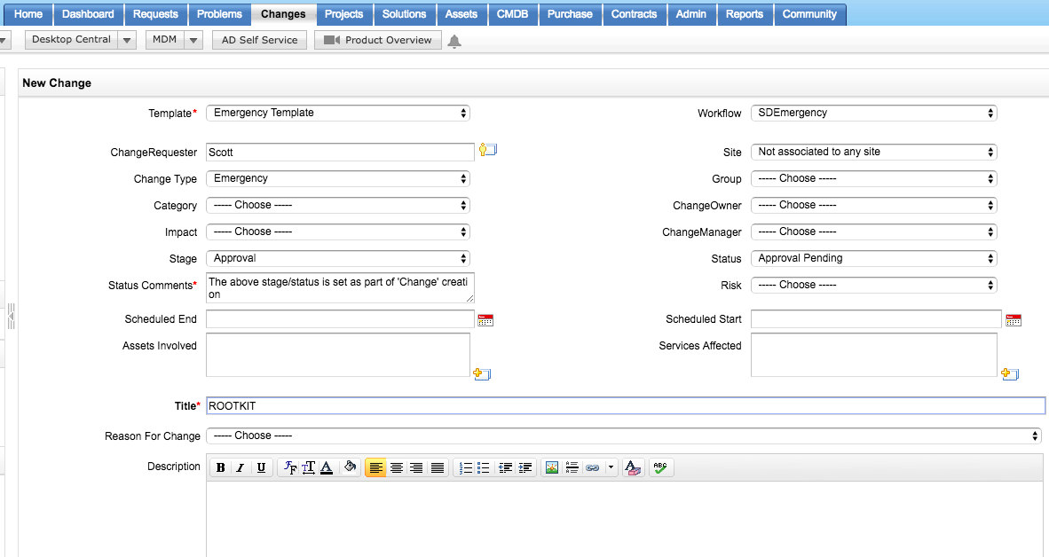
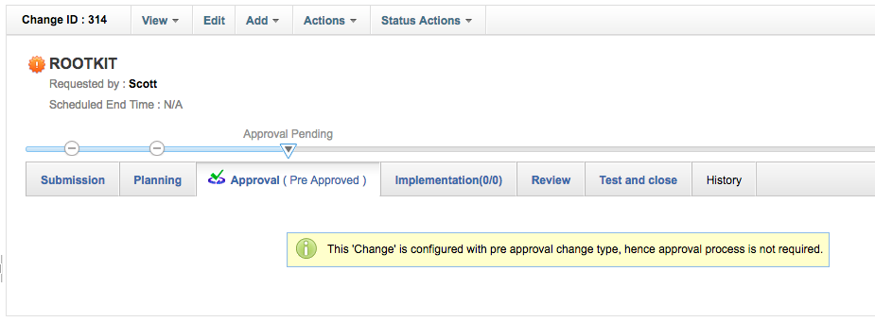
ENVÍO DE CAMBIOS DE EMERGENCIA:
FUNCIÓN: MÓDULO DE CAMBIOS
Scott crea un nuevo cambio con el flujo de trabajo y la plantilla de cambio de emergencia, lo que le permitirá omitir algunas etapas para cerrar el cambio más rápido. El flujo de trabajo de cambio de emergencia pre aprobado omite automáticamente la fase de aprobación.
Scott crea un nuevo cambio utilizando el flujo de trabajo y la plantilla de emergencia.
El flujo de trabajo omite automáticamente la fase de aprobación.

Slide 33
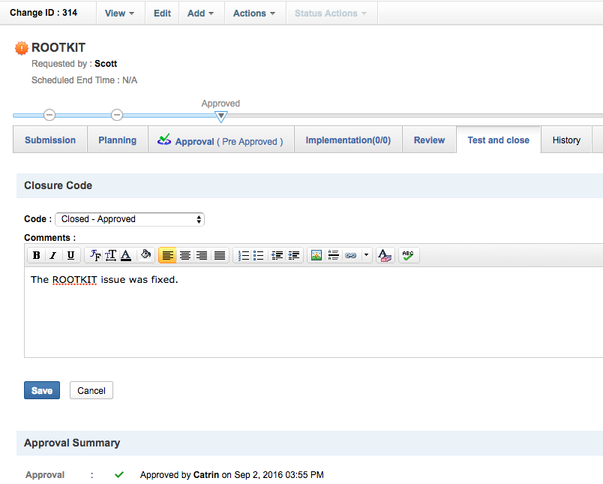
CIERRE DEL CAMBIO DE EMERGENCIA:
FUNCIÓN: CIERRE.
Scott implementa el cambio, lo cierra rápidamente y el problema se resuelve.
Scott selecciona el código de cierre, agrega un comentario y cierra el cambio.

Slide 34






¡ROOTKIT eliminado con ServiceDesk Plus!
RESOLVER
CERRAR
OMITIR
PRE
APROBAR
CREAR
DEFINIR
Se define el flujo de trabajo del cambio de emergencia.
Se crea el cambio.
El flujo de trabajo pre aprobado omite la fase de aprobación.
El flujo de trabajo de emergencia mueve el cambio directamente a la fase de implementación.
El cambio se completa y se cierra.
El problema se soluciona en poco tiempo.

Slide 35

Lo que opinan nuestros clientes
ServiceDesk Plus ha sido una gran decisión tanto funcional como financieramente.
James Arnold
Director de servicio al cliente
Manhattan Associates

Slide 36
+100 000
Mesas de servicio de TI
700.000
Técnicos de TI
185
Países de todo el mundo

Slide 37

Descargue ServiceDesk Plus
Únase a las más de 100 000 mesas de ayuda de TI en todo el mundo.
Regístrese para obtener una prueba gratuita de 30 días.
¿Tiene alguna pregunta? Envíenos un correo a hello@servicedeskplus.com

